Slide 1

上海南洋万邦软件技术有限公司
Shanghai Nanyang Wanbang Software Technology Co.,Ltd
2019
基于冷链云平台的疾控/医院冷链监控方案
曾佑轩 zengyx@nysoftland.com.com

Slide 2
前言
Introduction
疾控监控简介
疾控中心对于冷链设施主要包括了冷库、冷藏车、医用冰箱、冰柜等，这些设备主要用于存储疫苗、血液、药品、检测样本等，这些都需要进行全程温度监控，以保证存储品质。
针对疾控系统，冷藏设备较为分散的特点，基于云平台架构的无线监控系统非常适合于多区域、多设备的监控，实现现场温度监控与远程无线监测，通过联网的电脑或手机APP实现本地监控数据管理，满足网络化、移动化、无线化的监控趋势，使冷链监控更加便捷与高效化。
冷链监控系统组成及功能简介
（配置一）冷链温度监控由无线温度传感器、智能监控主机与云平台组成。
针对于集中多台冰箱与冰柜或冷库的监控，我们采用无线温度传感器与智能监控主机相组合方式。即多台温度数据无线上传数据到监控主机，由主机实现数据处理，然后由监控主机上统一将数据上传到冷链云平台。适合于对多台冷藏设备进行统一监控。
（配置二）冷链温度监控由无线温度记录仪与云平台组成。
针对于单台冰箱与冰柜或冷库的监控，我们采用有线温度探头与温度记录仪相组合方式.即单台温度数据通过有线温传感器连接到温度记录仪，由记录仪将数据上传到冷链云平台。
适合于对单台冷藏设备进行监控。

Slide 3

主要内容
基于冷链云平台的疾控/医院冷链监控方案
本文介绍
01
主要介绍医院 疾控中心、医药研发企业等单位关于冷链监控
冷链监控主要产品介绍
冷链监控主要监控对象（领域)介绍
冷链监控软件与平台介绍
适用人群
02
冷链监控使用者
冷链监控管理方
冷链监控管设计与应用者
冷链监控管感兴趣者

Slide 4

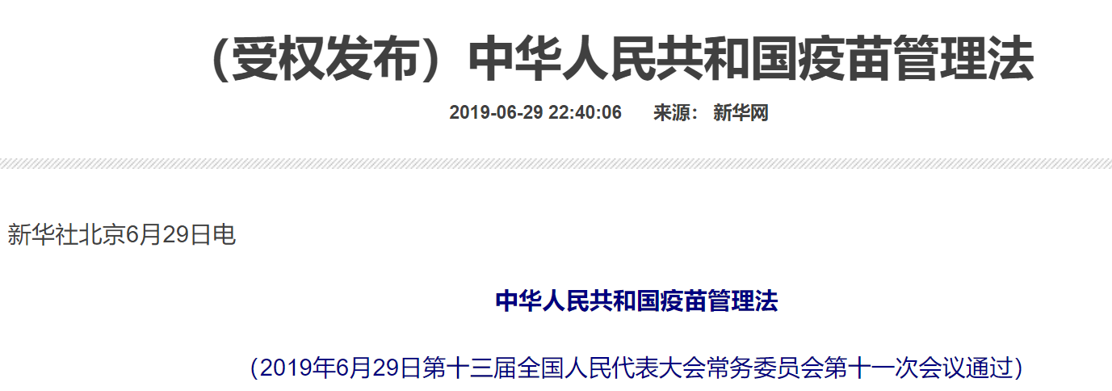
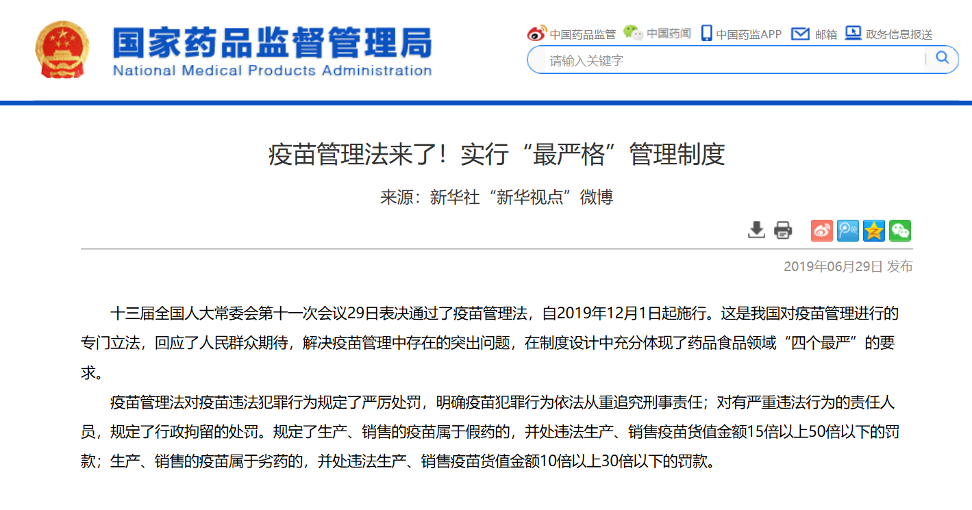
01
重磅：疫苗管理法即将实施
重磅消息2019-6-29
疫苗管理法通过

Slide 5

01
为什么安装智能监控
保障用药安全是国家头等大事
（1）控温设备新旧不一，安全隐患时有发生
（2）先进技术服务于医药冷链是社会发展趋势
（3）第一时间发现并处理安全隐患，避免风险
（4）刚刚通过的“疫苗管理法”对疫苗监管提出的最高要求，只有最先进的监控才能满足监管需要
（5）出现问题单位、组织、个人责任重大，问责让人“压力山大”，影响巨大
（6）疫苗药品存储、运输安全关乎民生，好则“社会和谐”，坏则“社会不安”
社会稳定是国家高度与底线
冷链监控
超级杠杆

Slide 6
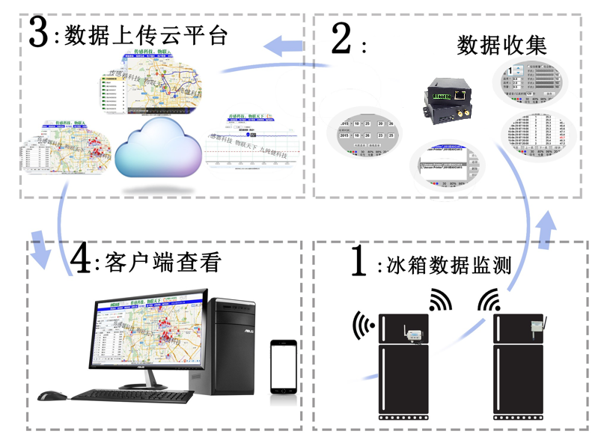
01
南洋冰箱监控系统流程图
物联网
互联网
无线通信
云平台

Slide 7
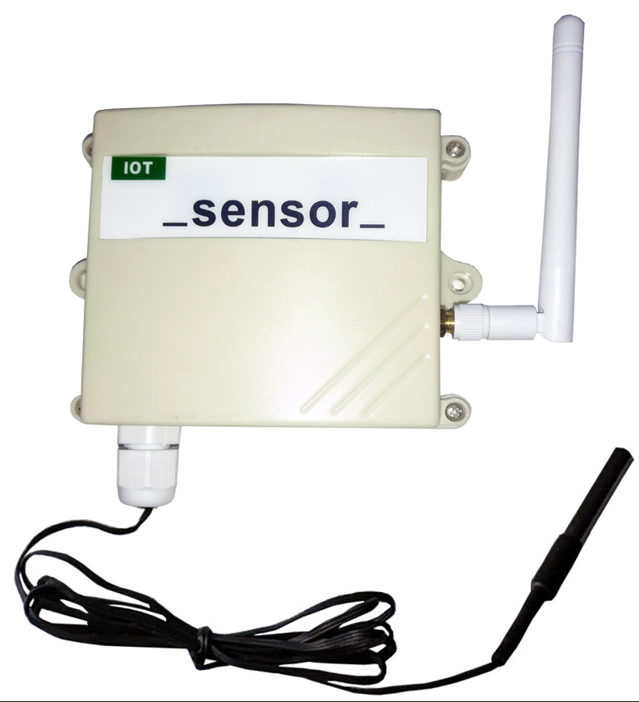
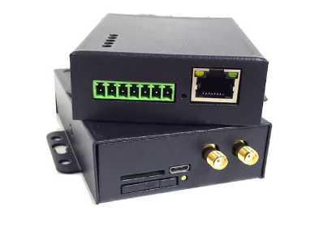
02
主要产品介绍（以云平台为核心监控系统）
NY901K智能监控主机
NY175T1无线温度传感器
NY175T2无线温度传感器
最多可采集64路温度信号；
超大存储容量：大于9万条；
上传数据。
用于冷藏车监控时增加GPS定位功能，最多采集16路温度，产品型号NY901P;需配套物联网卡或手机卡实现数据上传，支持短信报警（配套手机卡）。
a. LCD显示，无线通信;
b. 温度： -40-80℃或-100-100℃ ;
c. 精度： ±0.5℃@（0-50）℃、±1℃@0℃以下;
d. NY175T1支持单温度探头;
e. NY175T2支持双温度探头;
f. 超限闪屏与声音报警。

Slide 8
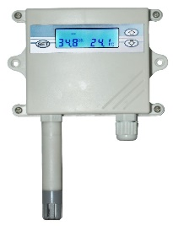
03
NY无线温度传感器
产品特点
易使用：电池/外接供电，无线通信，开机即工作
易安装：传感器直接放到冰箱，冷库等
高防护：IP65防护，防潮湿、坚固耐用
超低温：更有-100℃超低温产品
适用对象：医用冰箱、冰柜、冷库、冷藏/冷冻车

Slide 9
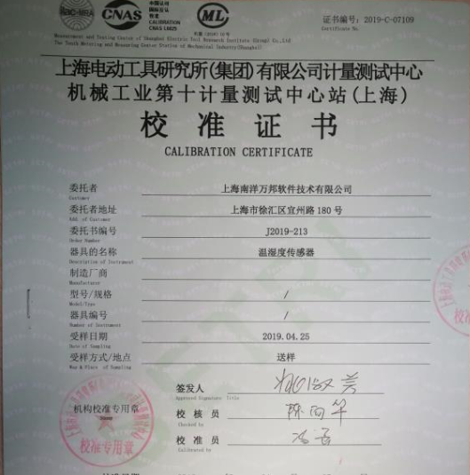
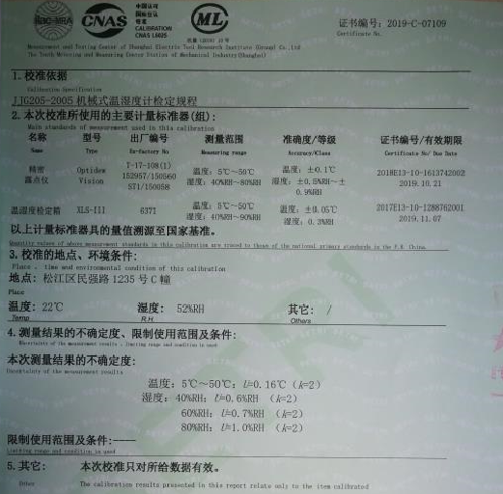
03
NY无线温度传感器
CNAS权威认证

Slide 10
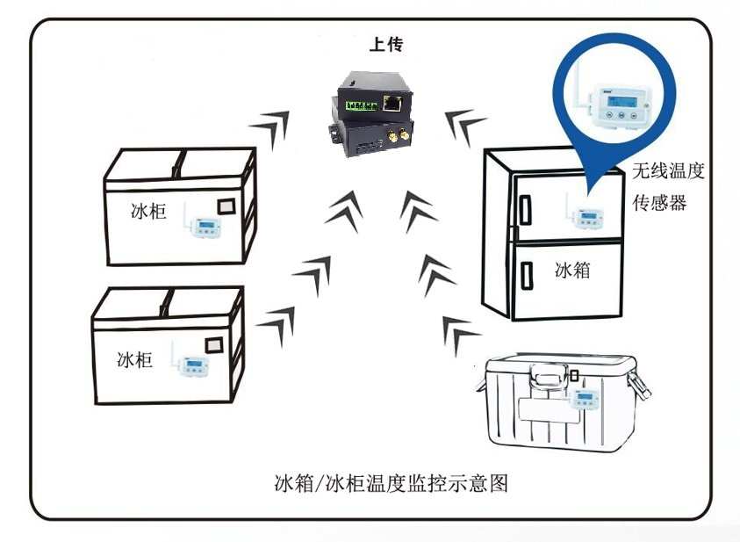
03
冰箱/冰柜温度监控示意图

Slide 11
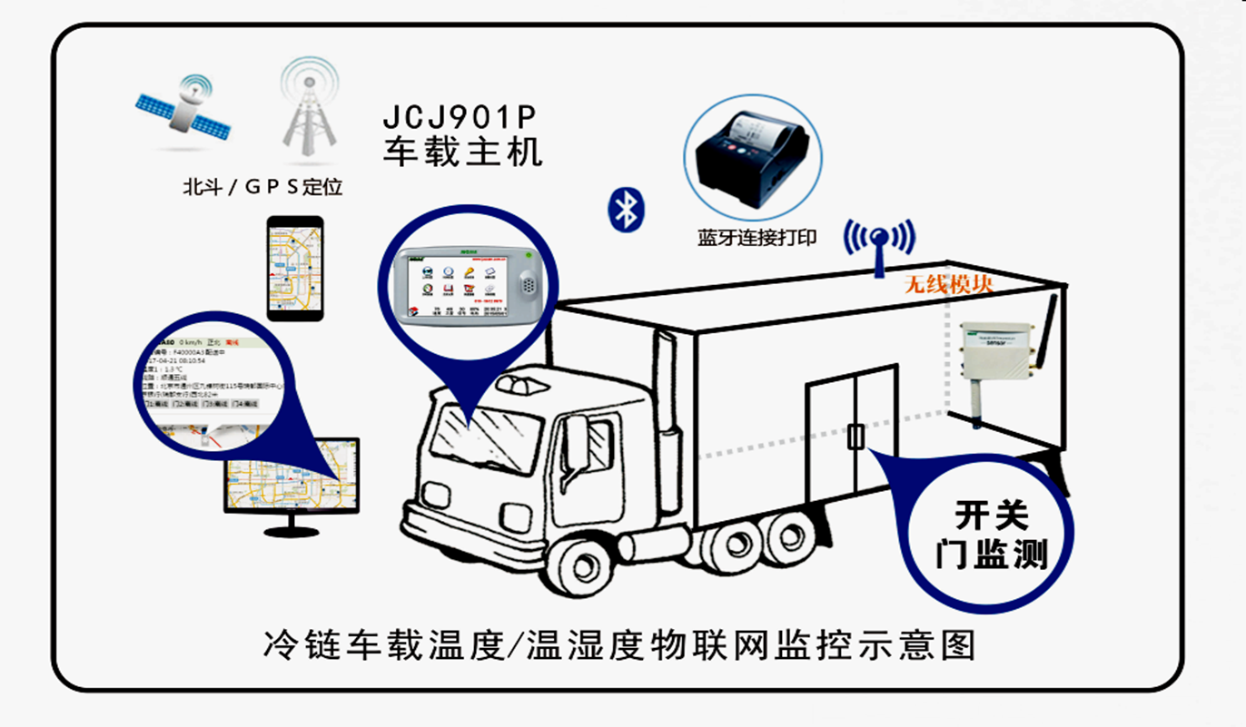
03
冷藏车监控示意图
NY901P
车载主机

Slide 12
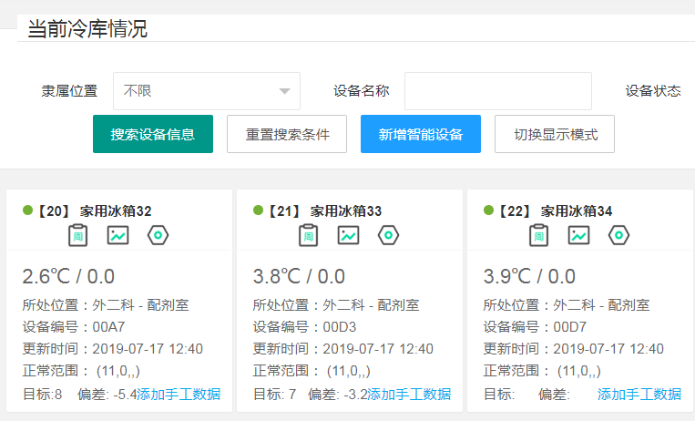
06
云平台界面：云平台登录（分权限登录）

Slide 13
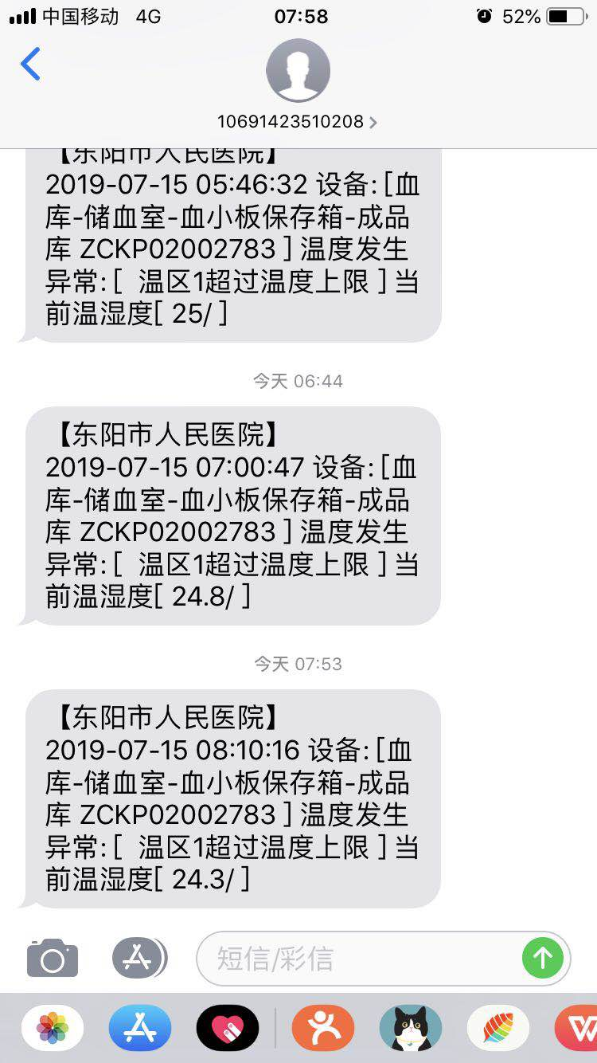
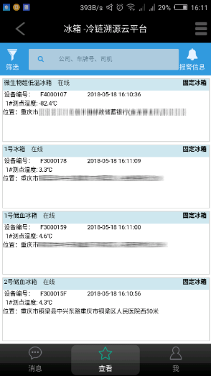
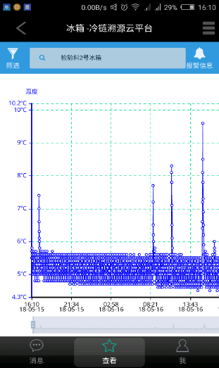
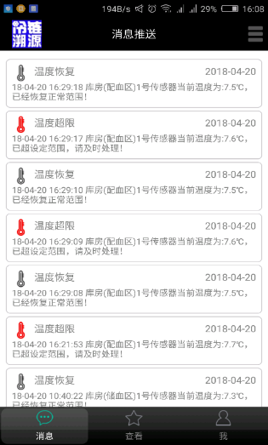
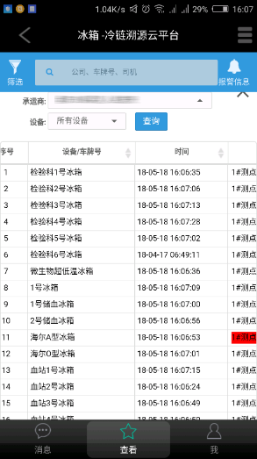
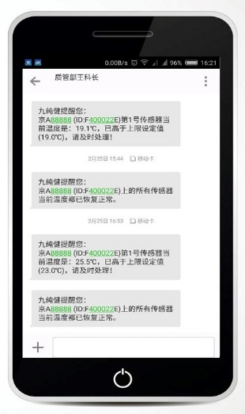
06
云平台界面 手机APP与短信报警
手机与PC通过网络，可以方便查看数据，超限推送报警信息与短信报警
实时数据 数据曲线 报警信息推送 数据报表 短信报警

Slide 14
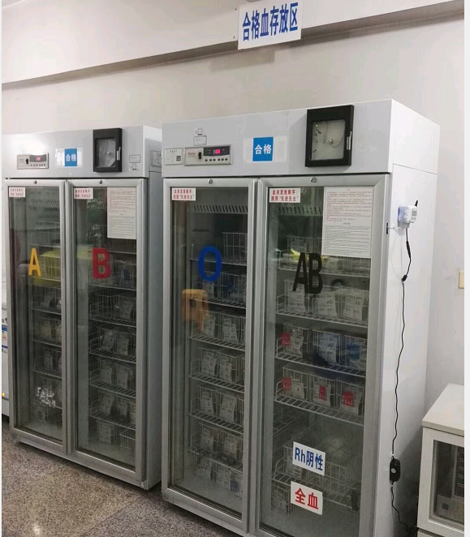
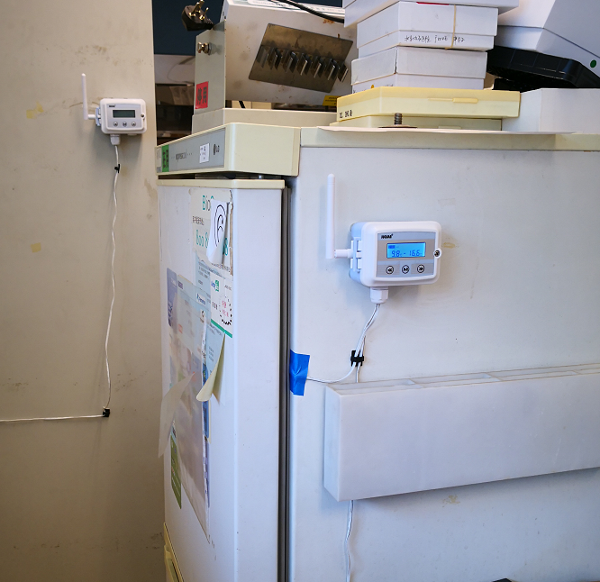
07
冰箱温度监控现场图
医用冰箱监控
协和医院现场实拍图

Slide 15
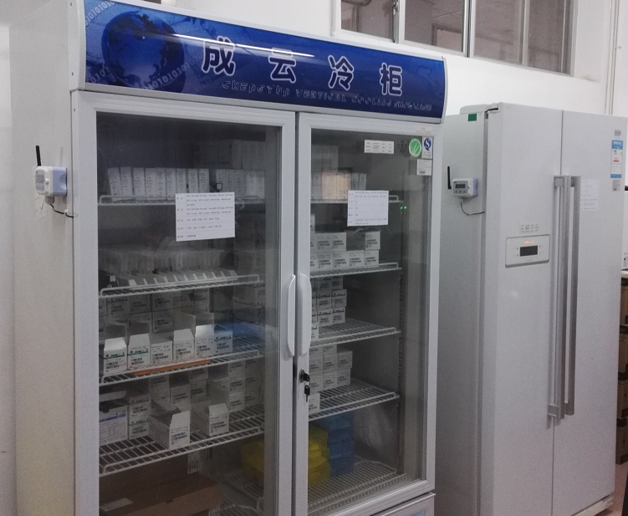
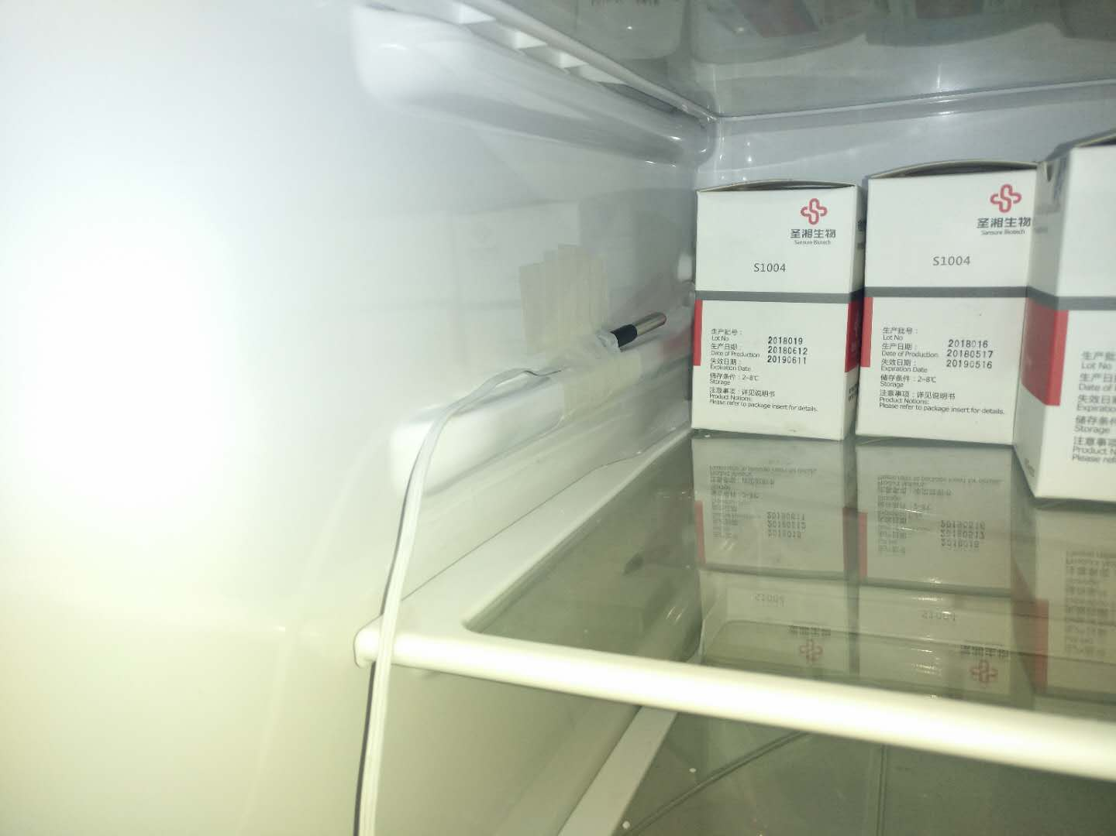
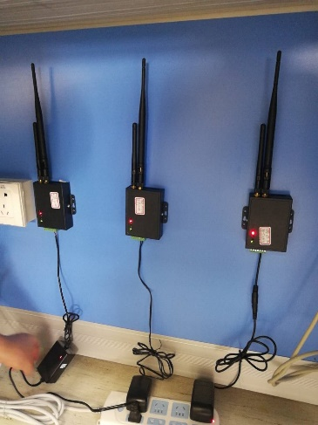
07
冰箱温度监控现场图
监控主机
东阳市人民医院现场实拍图
安装于冰箱侧面的无线温度传感器

Slide 16
08
冰箱温度监控应用案例
协和医院东院冰箱监控
东阳市人民医院 冰箱温度监测
上海同仁医院冰箱温度监测
北京大学医院冰箱监控
汕头疾控中心 冰箱监测
新泰第二人民医院 冰箱温度监测
昌平疾控中心冰箱监控
重庆钢梁医院冰箱监控
南京市鼓楼区疾控中心冰箱监控
深圳市第三人民医院冰箱监控
常州金坛区人民医院 冰箱监测
华西口腔医院冰箱监测
武汉市第五人民医院 冰箱监测
黄石爱康医院全院冰箱监测
安丘妇幼保健院 冰箱监测
内蒙古丰镇疾控中心冰箱监测
西平县疾控中心冷库冰箱监测
黄石市中心医院冰箱监测
北京泛生子基因冰箱监测
排名不分先后

Slide 17
上海南洋万邦软件技术有限公司
Shanghai Nanyang Wanbang Software Technology Co.,Ltd
结束语
疫苗药品安全关乎民生，关于国家稳定，保障药品安全是我们上到中央下到相关组织、单位及从业者的责任与使命！让我们一起为守护疫苗医药安全共同努力！
感谢聆听！

Slide 18
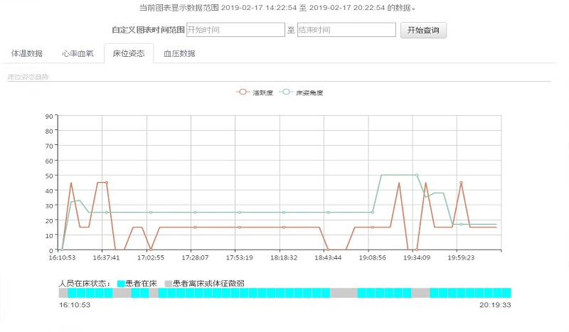
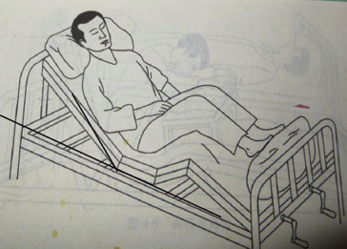
体位监测需求与场景
YOUR HEALTH, WE CARE
体位监测
半卧位护理
患者卧于床上，以髋关节为轴心，摇起床头支架使上半身抬起，与床形成30~50度角。
半卧位护理适用范围
01
头颈面部
手术患者
02
左心
衰患者
03
心肺疾病引
起呼吸困难
04
腹腔盆腔手术
后或有炎症患者
05
腹部手术
的患者
06
疾病恢复期
体质较弱的患者
Notes:
新生儿科：
儿科的new ICU
体表温度36度，一分钟一个温度
50套，20-30万

Slide 19
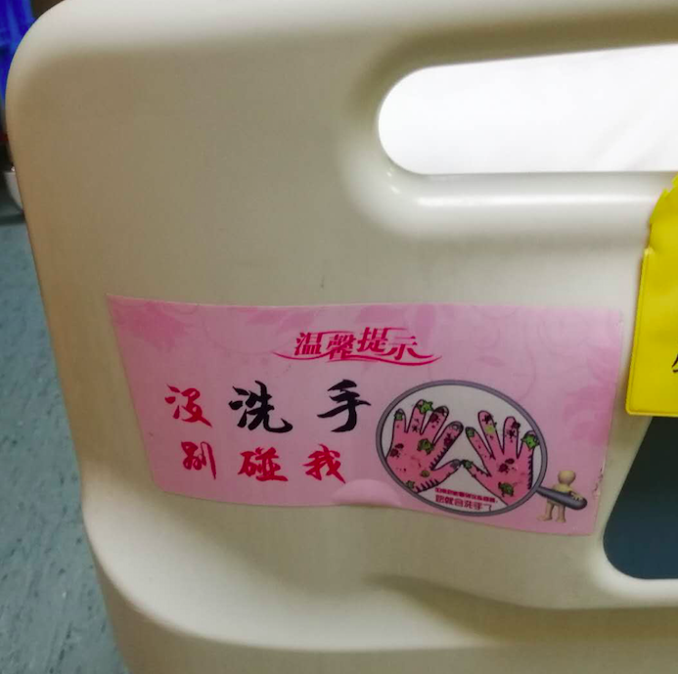
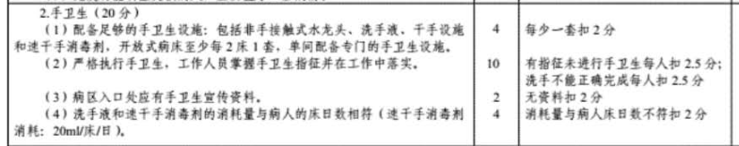
手卫生监测需求与场景
YOUR HEALTH, WE CARE
手卫生监测
痛点1：手卫生要求及依从性管理难题
痛点2：评级合规要求
Notes:
新生儿科：
儿科的new ICU
体表温度36度，一分钟一个温度
50套，20-30万

Slide 20
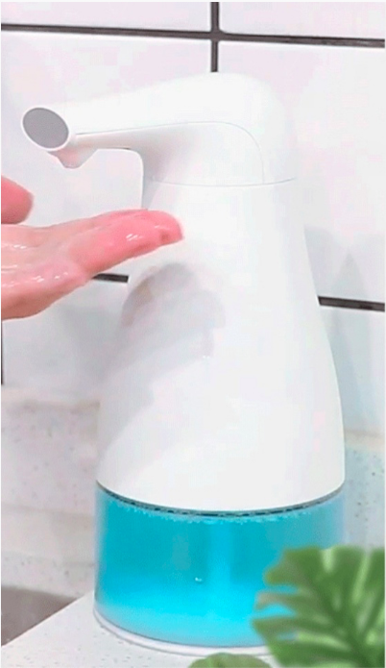
手卫生监测产品
YOUR HEALTH, WE CARE
核心功能及配置
非接触式感应，自动喷洒消毒
自动统计每天消毒液的量（ICU》20ml/天/床位 ）
物联网技术上传统计数据
大数据统计护理人员手卫生情况
移动式 （& 固定式手消）
智能设备和洗手液瓶分立式
洗手液瓶为一次性抛弃型
Notes:
新生儿科：
儿科的new ICU
体表温度36度，一分钟一个温度
50套，20-30万

